Slide 1
Casă inteligentă – Internet of Things
Student: Pîrvu Flavia-Alice
Coordonator științific: Conf. univ. dr. Cătălin Boja
Iulie 2015

Slide 2
Obiective
Dezvoltare
Confort
Evoluție
Economie
Explorare

Slide 3
Cuprins
Introducere
Problema abordată de lucrarea “Casă inteligentă – Internet of Things”
Tehnologii și metode utilizate
Arhitectura soluției
Implementarea soluției
Concluzii
Bibliografie

Slide 4
Funcțiile aplicației
Monitorizarea ambientului locuinței
Controlul resurselor și al consumului de utilități
Gestiunea datelor și a informațiilor implicate în fluxul de activități și adaptarea sistemului la noile condiții

Slide 5
Casă inteligentă – Internet of Things
Cum ar fi dacă ne-am folosi de resursele tehnologice de care dispunem pentru a beneficia de mult mai mult confort, de a câștiga timp și de a economisi bani?
Consum exagerat al utilităților Vs. Folosirea economică a utilităților
Grija față de siguranța locuinței Vs. Anticiparea unor catastrofe

Slide 6
Modele și algoritmi folosiți
Schița Arduino
Server socket
Servicii REST
Client MQTT
Client REST – Android

Slide 7
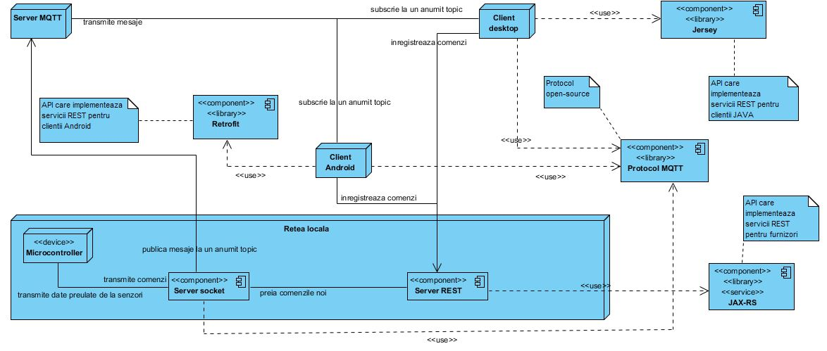
Arhitectura aplicației

Slide 8
Implementare - Tehnologii
Ethernet, Wi-fi – rețele LAN
JAX-RS, Jersey – Servicii Web
Retrofit – Servicii Web
MQTT Client – protocol

Slide 9
Concluzii
Ce reprezintă? – experminent
Ce am dobândit? – impact
Cugetări – poziția față de sistemul informatic
Avantaje si dezavantaje

Slide 10
Q&A
Pîrvu Flavia-Alice
pirvuflaviaalice@gmail.com

